Slide 1


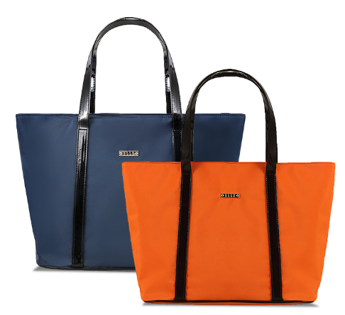
品 牌 ELLE/她
名 称 ELLE（她）新款休闲百搭时尚单肩包
产品型号 GH162P90011
颜 色 蓝色/橙色
规格参数 350*280*150mm
材 质 花瑶
市 场 价 569元
礼品公司供价 80元
税种类别 增值税
库 存 常备（蓝色）+生产（橙色）
生产周期 50天

